Slide 1
Automatizované testovanie
Juraj Puszter, Tomáš Singhofer, Viet Quoc Le, Filip Frank

Slide 2
Testovanie
Validácia, verifikácia
Sledovanie správania softvéruNájdenie chýb, neočakávaného správanie
Identifikácia chýb pred dodaním produktu
Zabezpečuje spoľahlivosť, bezpečnosť, výkon, kvalitu, spokojnosť...
Môže dokonca zachraňovať životy
Manuálne/Automatické

Slide 3
Typy testovania
Manuálne testovanie
Automatické testovanie
Nižšie nároky na testera
Univerzálne
Flexibilné
Nemusí odhaliť všetky chyby
Zaberie veľa času
Rýchle
Presné a spoľahlivé
Znovupoužiteľnosť
Efektivita pri väčších aplikáciach
Neflexibilné
Nekreatívne

Slide 4
Unit testy
Vypracoval Juraj Puszter

Slide 5
Unit testy
Unit testovanie je typ testovania softvéru, pri ktorom sa testujú jednotlivé jednotky alebo komponenty. Účelom je overiť, či každá jednotka softvérového kódu funguje podľa očakávania. Unit testovanie sa vykonáva počas vývoja (počas fázy kódovania) aplikácie vývojármi. Unit testy izolujú časť kódu a overujú jeho správnosť. Jednotkami softvéru považujeme individuálne funkcie, metódy, procedúry, moduly alebo objekty. Testovanie softvéru začína ešte pred dokončením aplikácie. Týmto spôsobom sú chyby odhalené skôr, ako sa stratia v kódoch.
Unit testovanie je prvou vrstvou celého testovacieho procesu, ktorým musí softvér prejsť pred jeho spustením a vydaním.

Slide 6
Unit testy
Testy je možné vykonávať manuálne, avšak zvyčajne sú automatizované.
Unit testy tvoria základ, na ktorom sú postavené všetky ostatné testy. Ich presnosť a dôkladnosť je významným faktorom softvérového vývoja. Ovplyvňujú, ako dobre sa dajú vykonať ostatné testy a tiež výkon softvéru ako celku.
Vývojári softvéru sa niekedy snažia ušetriť čas pri minimálnom unit testovaní. Toto vedie k opačnému efektu. Nevhodné unit testovanie má za následky vysoké náklady na opravu defektov v neskorších fázach vývoja. Ak sa unit testovanie vykoná na začiatku vývoja, potom to v konečnom dôsledku šetrí čas a peniaze.

Slide 7
Ciele unit testovania
Overenie presnosti častí kódu
Dosiahnutie samostatných a nezávislých častí kódu
Identifikovanie chýb na začiatku vývoja softvéru
Zvýšenie porozumenia kódu programátorom
Jednoduchšie vykonávanie zmien v kóde
Opakované používanie kódu

Slide 8
Výhody
Vývojári, ktorí chcú zistiť, aké funkcie poskytuje jednotka a ako ju používať, sa môžu pozrieť na unit testy, aby získali jej základné pochopenie
Unit testy umožňujú programátorovi neskôr zrefaktorovať kód a uistiť sa, že modul stále funguje správne (regresné testovanie). Postup spočíva v napísaní testovacích prípadov pre všetky funkcie a metódy, aby bolo možné kedykoľvek, keď zmena spôsobí poruchu túto poruchu rýchlo identifikovať a opraviť.
Vzhľadom na modulárny charakter unit testov, môžeme testovať časti projektu bez toho, aby sme čakali na dokončenie ostatných častí.

Slide 9
Nevýhody
Nedá sa očakávať, že unit testovanie zachytí každú chybu v programe. Nie je možné vyhodnotiť všetky cesty vykonávania programu ani v tých najtriviálnejších programoch
Unit testovanie sa zo svojej podstaty zameriava na jednotky kódu. Preto nedokáže zachytiť chyby integrácie alebo rozsiahle systémové chyby.

Slide 10
Praktiky pri unit testovaní
Návrh vhodných názvov testov
Vytvorenie jednoduchých testov
Vytvorenie deterministických testy
V teste sa venujeme jedinému prípadu použitia
Zameranie sa na maximálne pokrytie testov
Návrh testov aby boli čo najrýchlejšie
Minimalizácia závislostí testov
Automatizácia testov

Slide 11
Testom riadený vývoj
Unit testovanie v TDD (test driven development) zahŕňa rozsiahle používanie testovacích frameworkov. Framework pre unit testy sa používa pre vytvorenie automatizovaných unit testov. Tieto frameworky nie sú jedinečné pre TDD, ale sú preň nevyhnutné.
Testom riadený vývoj obnáša:
Testy sú napísané pred kódom
Testy sa ťažko spoliehajú na frameworky
Všetky triedy softvéru sú testované
Je možná rýchla a jednoduchá integrácia

Slide 12
Mockovanie objektov
Unit testovanie sa spolieha na vytváranie mockovaných objektov na testovanie častí kódu, ktoré ešte nie sú súčasťou kompletnej aplikácie. Mockované objekty dopĺňajú chýbajúce časti programu. Môžeme mať napríklad funkciu, ktorá potrebuje premenné alebo objekty, ktoré ešte nie sú vytvorené. Pri testovaní sa budú vytvárať vo forme mockovaných objektov vytvorených výlučne na účely testovania vykonaného v danej časti kódu.

Slide 13
Známe nástroje pre unit testovanie
JUnit – testovací framework pre programovací jazyk Java
NUnit – testovací framework pre všetky .Net jazyky
DBUnit – rozširenie JUnit, pre veľke databázov riadené projekty
HTMLUnit – nástroj na testovanie, používa sa na testovanie web aplikácií
PHPUnit – testovací framework pre programovací jazyk PHP
SimpleTest – testovací framework pre programovací jazyk PHP
Embunit – testovací nástroj pre programovací jazyk C a C++

Slide 14
Najpoužívanejšie JUnit anotácie
@Test – Táto anotácia označuje, že metóda je testovacia metóda.
@ParametrizedTest - Parametrizované testy umožňujú spustiť test viackrát s rôznymi argumentami. Okrem toho je nutné deklarovať aspoň jeden zdroj, ktorý bude poskytovať argumenty pre každé volanie testu a potom tieto argumenty použiť v testovacej metóde.
@ValueSource – Anotácia špecifikukuje zdroj argumentov pre parametrizované testy.
@RepeatedTest - Zopakujte test špecifikovaním celkového počtu požadovaných opakovaní.
@DisplayName - Testovacie triedy a testovacie metódy môžu deklarovať vlastné názvy, ktoré budú zobrazované test runnermi a v test reportoch.

Slide 15
Najpoužívanejšie JUnit anotácie
@BeforeEach - Označuje, že anotovaná metóda by sa mala vykonať pred každou testovacou metódou.
@AfterEach - Označuje, že anotovaná metóda by sa mala vykonať po každej testovacej metóde.
@BeforeAll - Táto anotácia označuje metódu, ktorá sa vykoná raz pred všetkými testami
@AfterAll - Táto anotácia označuje metódu, ktorá sa vykoná raz po všetkých testoch
@Tag - Túto anotáciu môžeme použiť na deklarovanie tagov pre testy či už na úrovni triedy alebo metódy. Testy potom môžeme pomocou nich filtrovať.
@Disabled - Anotácia sa používa na zakázanie alebo preskočenie testov na úrovni triedy alebo metódy. Pri deklarácii na úrovni triedy sa preskočia všetky metódy @test. Keď použijeme anotáciu na úrovni metódy, preskočí sa iba anotovaná metóda.

Slide 16
Príklad unit testovania
Pre ukážku unit testovania v jave použijem knižnicu JUnit 5. Je to najpoužívanejší java framework pre unit testovanie. Pravidlá spúšťania testov definujeme pomocou anotácií a samotné testy vyhodnocujeme pomocou funkcií z triedy Assertions.

Slide 17
Najpoužívanejšie metódy z triedy Assertions
assertTrue – Overí podmienku či je pravdivá
assertFalse - Opačná metóda k assertTrue
assertNull – Overí či hodnota je null
assertNotNull – Opačná metóda k assertNull
assertEquals – Overí, či dva parametre sú rovnaké
assertNotEquals – Opačná metóda k assertEquals
assertSame – Overí, či hodnoty dvoch parametrov referencujú rovnaký objekt
assertNotSame – Opačná metóda k assertSame

Slide 18
Najpoužívanejšie metódy z triedy assertions
assertLinesMatch – Overí, či dva listy stringov sú rovnaké
assertArrayEquals – Overí, či dve polia sú rovnaké
assertIterableEquals – Overí, či dva iterable sú rovnaké
assertThrows – Overí, či funkcia na vstupe vyhodí správnu výnimku
assertDoesNotThrow – Opačná metóda k assertThrows
assertTimeout – Overí, či vstupná funkcia skončí pred špecifikovaným timeoutom
assertAll – Táto funkcia umožňuje vytvorenie skupinových asertions, kde sa spustí každá assertion a ich zlyhania sú hlásené spoločne.
fail – táto metóda spôsobí zlyhanie testu

Slide 19
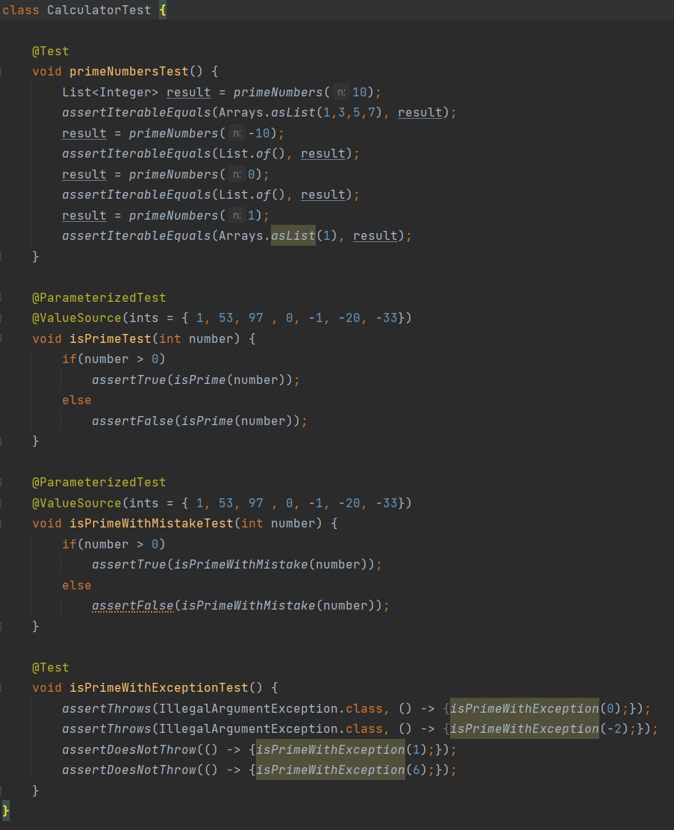

Slide 20
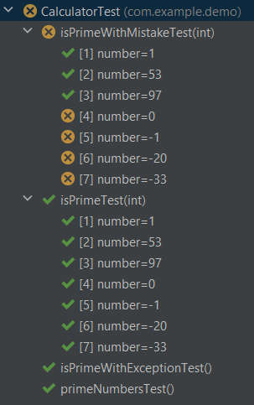

Slide 21
Zdroje
https://www.guru99.com/unit-testing-guide.html
https://www.spiceworks.com/tech/devops/articles/what-is-unit-testing/
https://devqa.io/junit-5-annotations/
https://www.appsdeveloperblog.com/an-overview-of-junit5-assertions-with-examples/

Slide 22
Integračné testy
Vypracoval Tomáš Singhofer

Slide 23
Integračné testy
Testovanie integrácie viacerých modulov
Podobné unit testom
Väčšie projekty
REST endpointy

Slide 24


Konfigurácia
Načítanie kontextu aplikácie
Nakonfigurovanie MockMvc
Hlavný vstupný bod pre testovanie MVC
Volanie requestov bez potreby spúšťania servera

Slide 25


Testovanie
requesty – MockMvcRequestBuilder
Metóda
Dáta
Typ Dát

Slide 26
Testovanie
Response – MockMvcResultHandler, MockMvcResultMatchers
andDo(print()) – zobrazenie podrobností o teste
andExpect() – porovnávanie responsu
status()
content() – forma odpovede, samotná odpoveď
header() – hlavička
jsonPath() – porovnanie json objektu

Slide 27
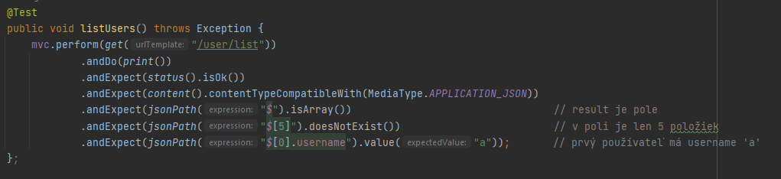
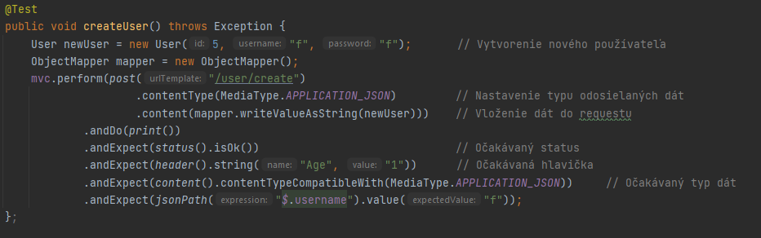

Slide 28
End-to-End testovanie
Vypracoval Viet Quoc Le

Slide 29
End-to-end E2E
Zabezpečenie, aby sa aplikácia správala podľa očakávania
Testovanie skúsenosti koncového používateľa
Príklad : registrácia
Zahŕňa vývojárov, testerov, manažérov a používateľov
Zlepšuje UX

Slide 30
Výhody E2E
Rozsiahle testovacie pokrytie
Zabezpečenie správne fungovanie aplikácie
Skrátenie času uvedenia na trh
Zníženie nákladov
Detekcia chýb

Slide 31
Nevýhody E2E
Časovo náročné
Reprodukovať scenáre skutočného sveta
Pochopenie cieľov používateľa

Slide 32
Nástroje
Autify
testRigor
QA Wolf
SmartBear
Cypress
UI Front end
E2E, Komponent, Integračné a Unit testy

Slide 33
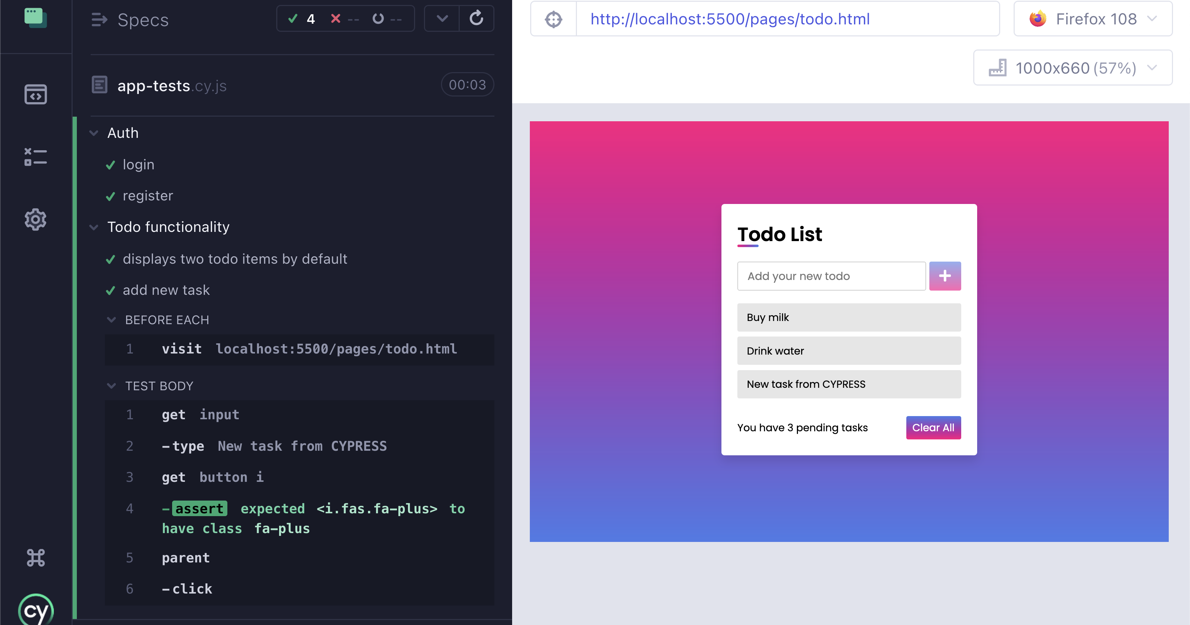
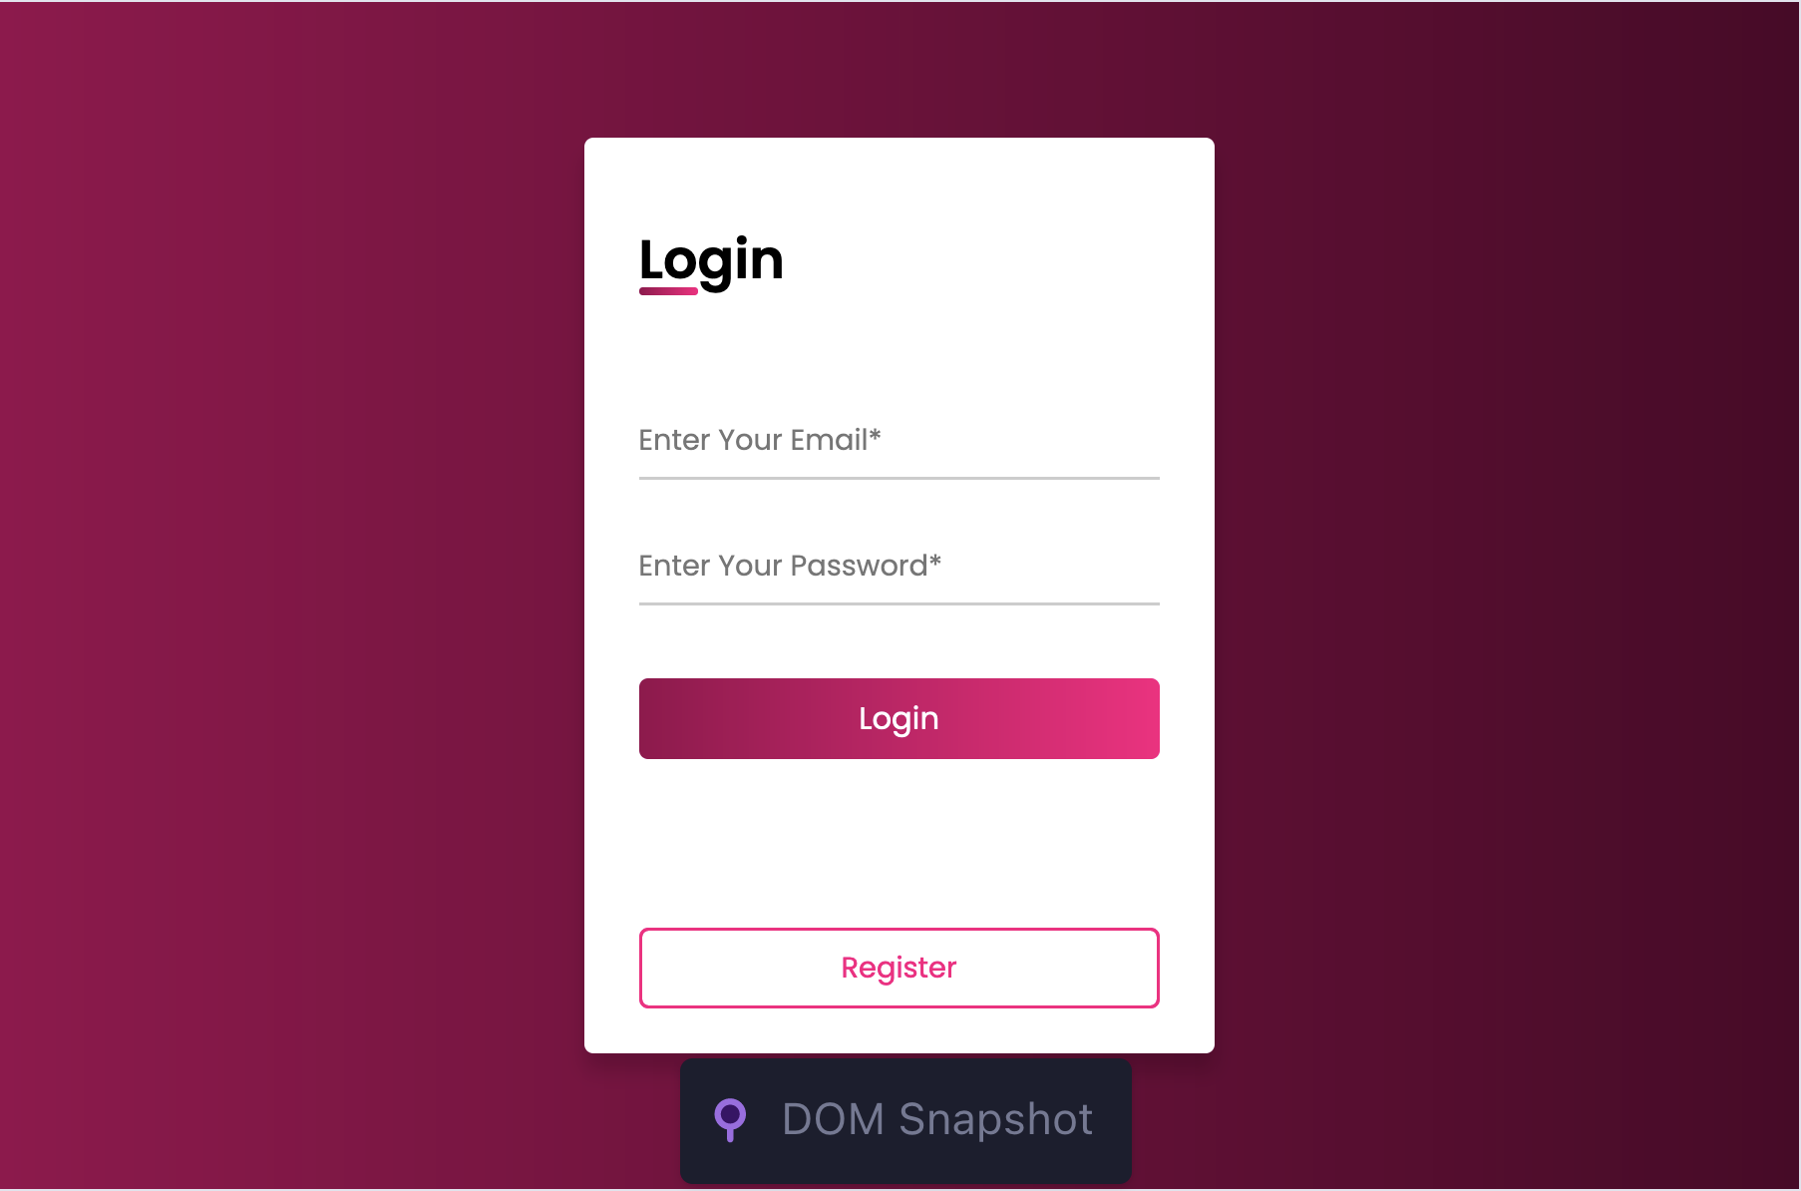

Slide 34
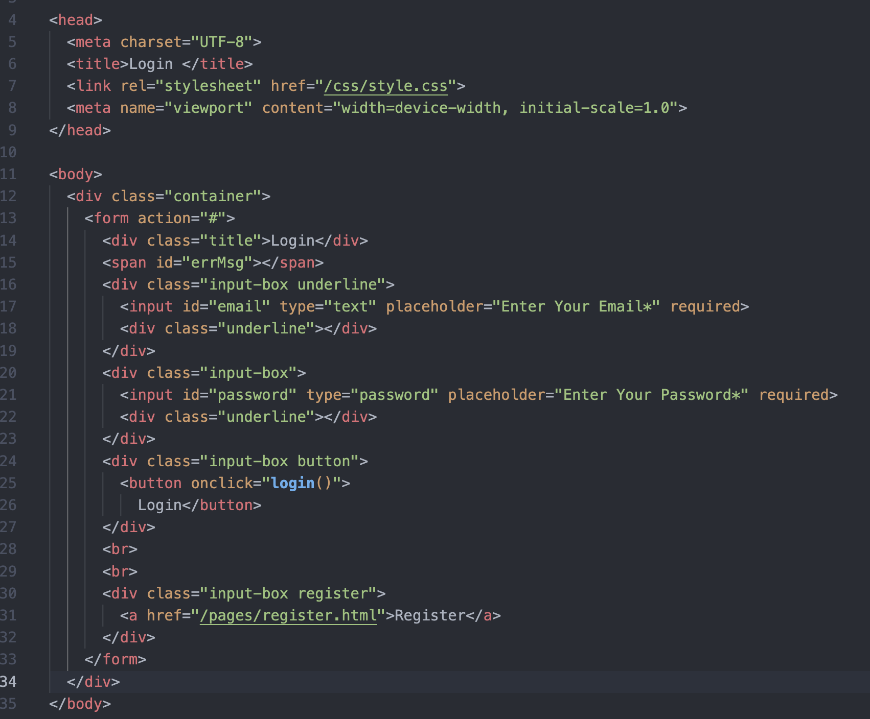
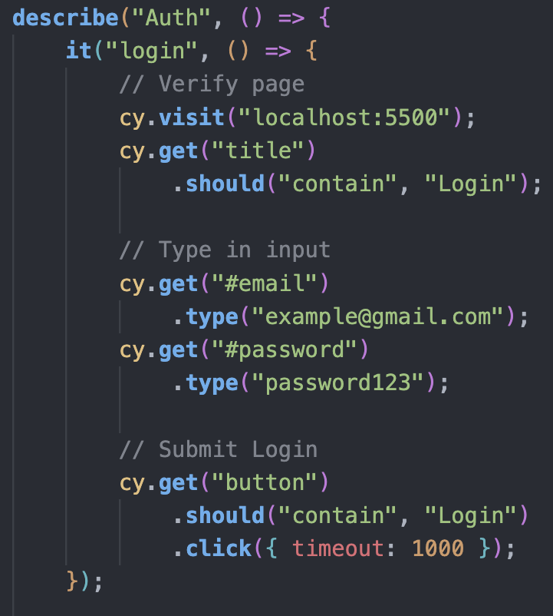
Test Login

Slide 35
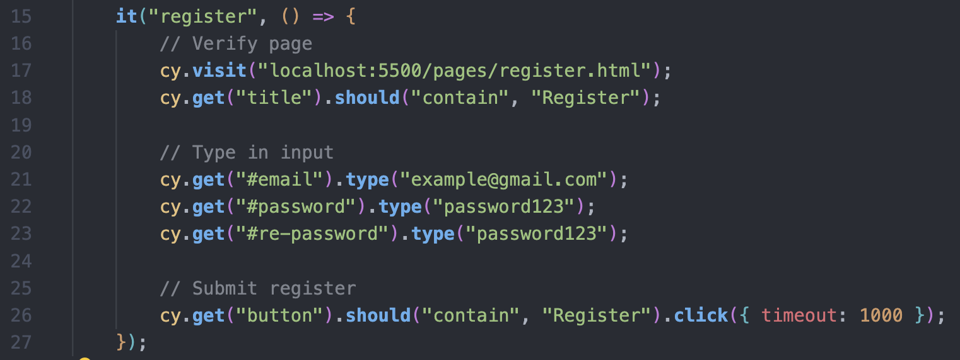
Test Register

Slide 36
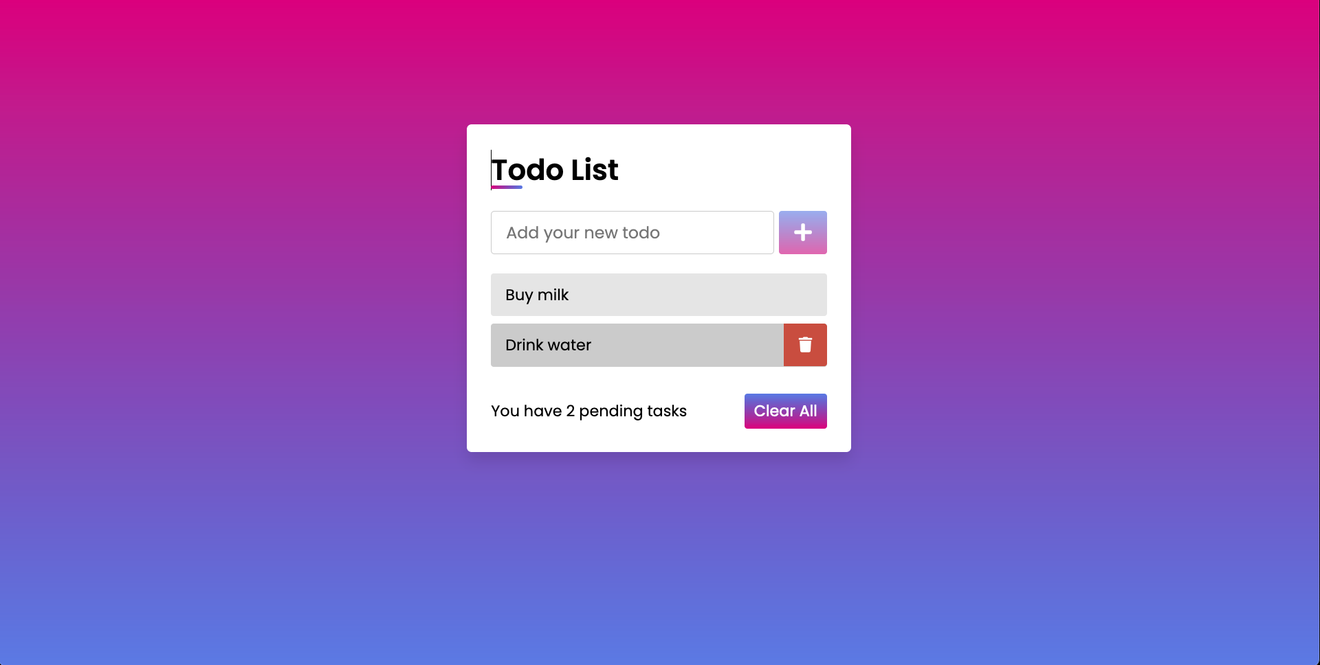

Slide 37
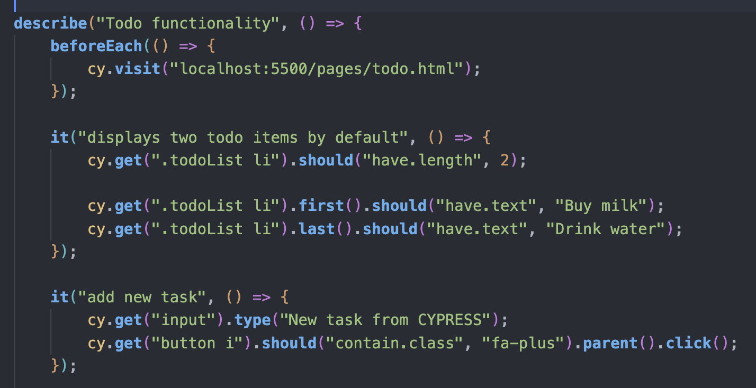
Test Todo

Slide 38
Výkonnostné testovanie
Vypracoval Filip Frank

Slide 39
Výkonnostné testovanie softvéru (performance testing)
Čo sa testuje výkonnostnými testami?
Rýchlosť
Responzivita
Stabilita
Spoľahlivosť
Škálovateľnosť
Miera využitia výpočtových zdrojov
Výkonnostne testujeme softvér s klient-server architektúrou

Slide 40
Druhy výkonnostného testovania softvéru
Load testing – testovanie očakávanej záťaže
Stress testing – testovanie hraničnej záťaže
Spike testing – testovanie prudkého zvýšenia záťaže
Endurance testing – testovanie dlhodobej záťaže
Volume testing
Scalability testing

Slide 41
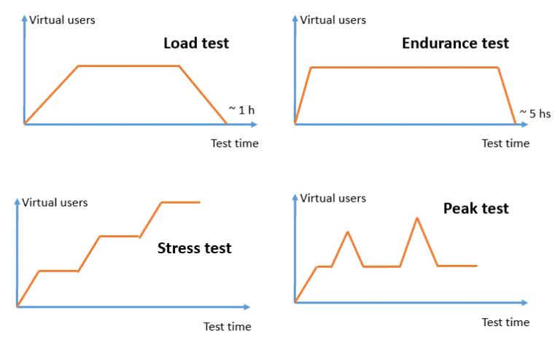
Porovnanie druhov výkonnostných testov pomocou grafu závislosti počtu virtuálnych používateľov na testovacom čase.

Slide 42
Automatizácia výkonnostného testovania
Manuálne výkonnostné testovanie? – komplikované, neefektívne
Softvérové nástroje:
Apache JMeter
Open source softvér pre výkonnostné testovanie
dostupný na https://jmeter.apache.org/ (vyžaduje Java JDK 8 a vyššie)
LoadNinja
WebLOAD
a mnoho ďalších (takmer výlučne platených)...

Slide 43
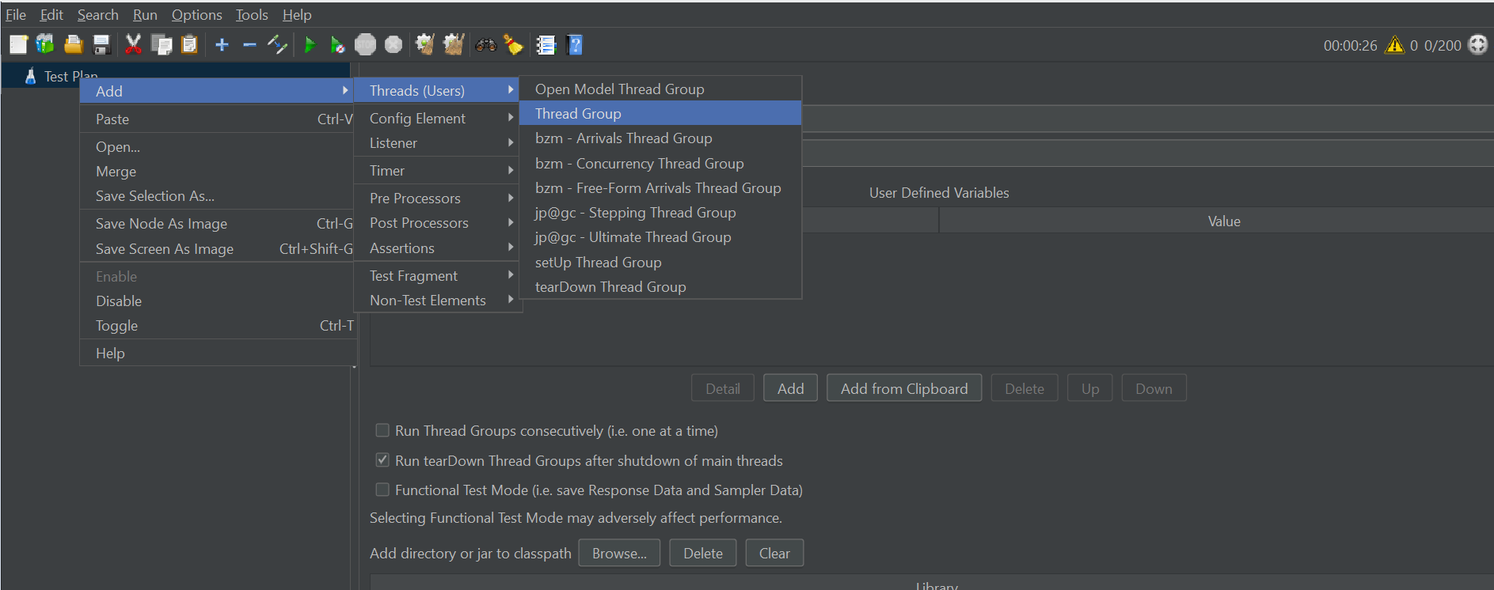
Testovanie pomocou Apache JMeter
Vytvorenie “Thread Group”

Slide 44
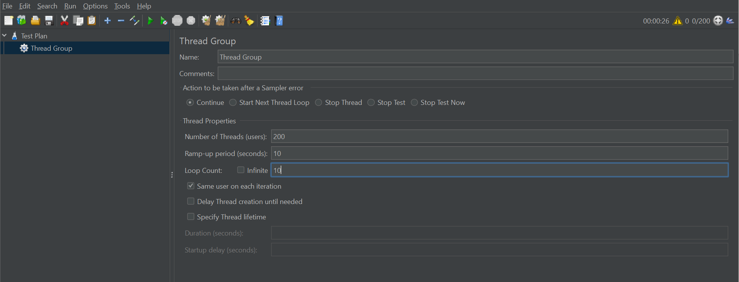
Testovanie pomocou Apache JMeter
Špecifikácia parametrov Thread Group (Number of Threads, Ramp-up period, Loop Count)

Slide 45
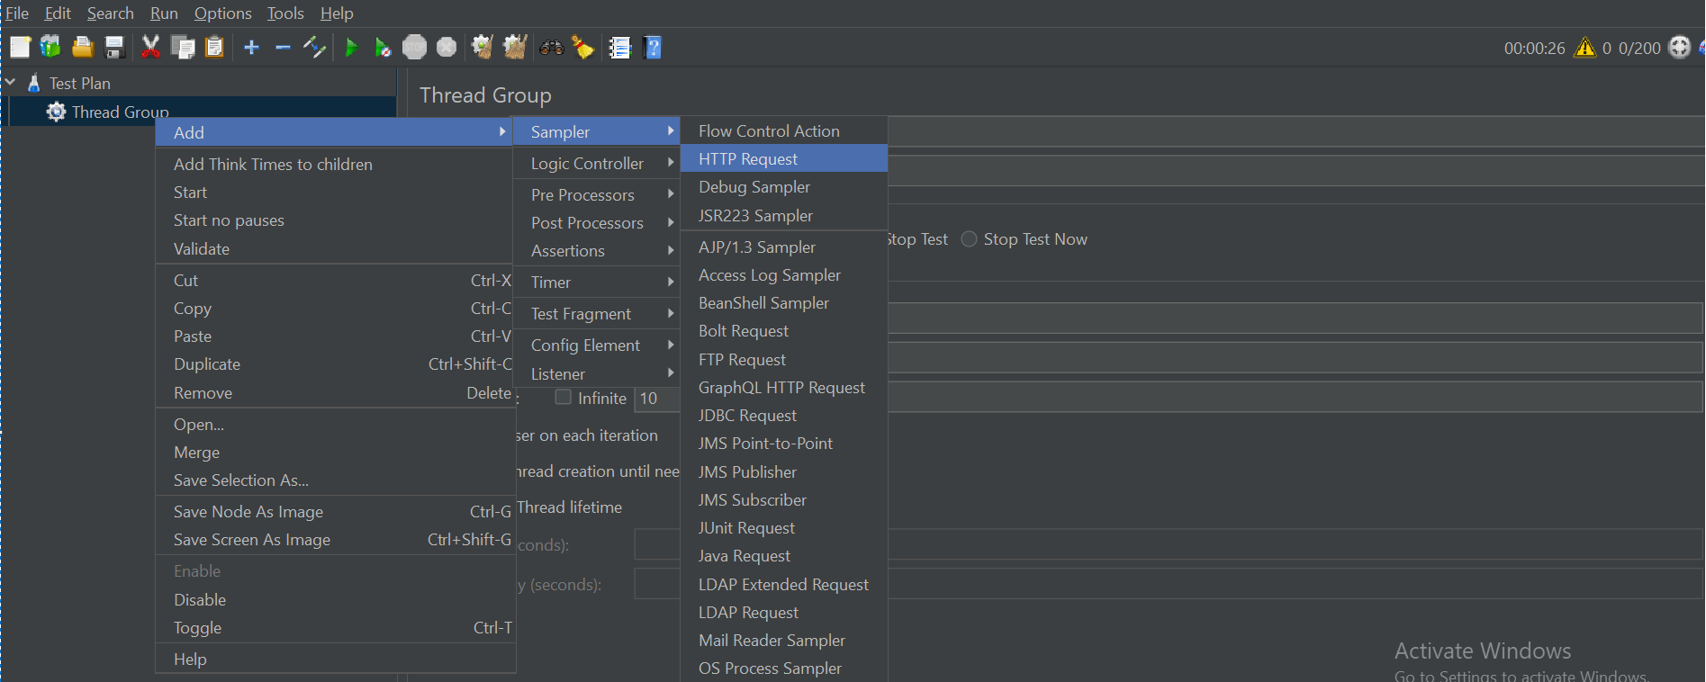
Testovanie pomocou Apache JMeter
Pridávanie Jmeter elementov (Config, Sampler, Listener)

Slide 46
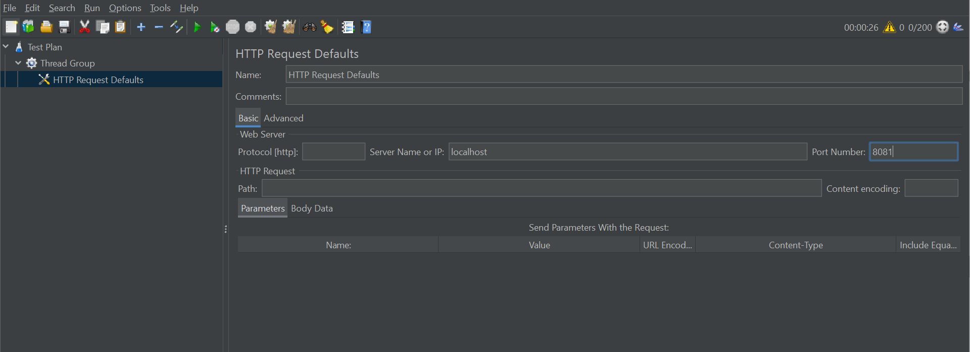
Testovanie pomocou Apache JMeter
Pridávanie Jmeter elementov (Config, Sampler, Listener)

Slide 47
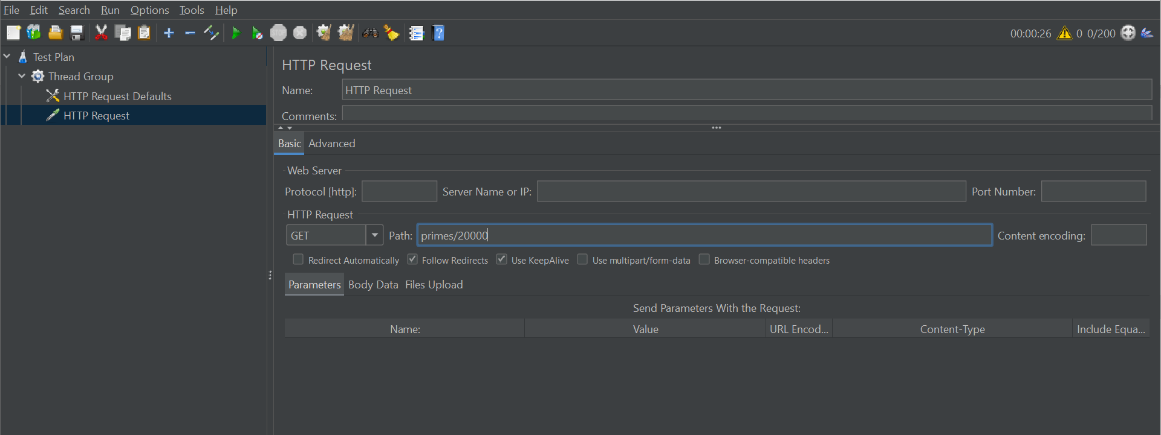
Testovanie pomocou Apache JMeter
Pridávanie Jmeter elementov (Config, Sampler, Listener)

Slide 48
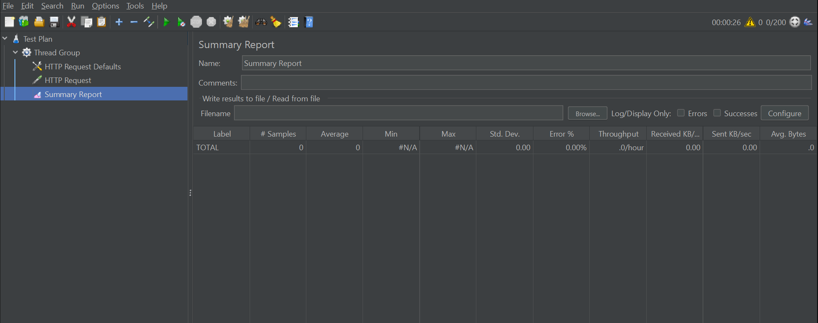
Testovanie pomocou Apache JMeter
Pridávanie Jmeter elementov (Config, Sampler, Listener)

Slide 49
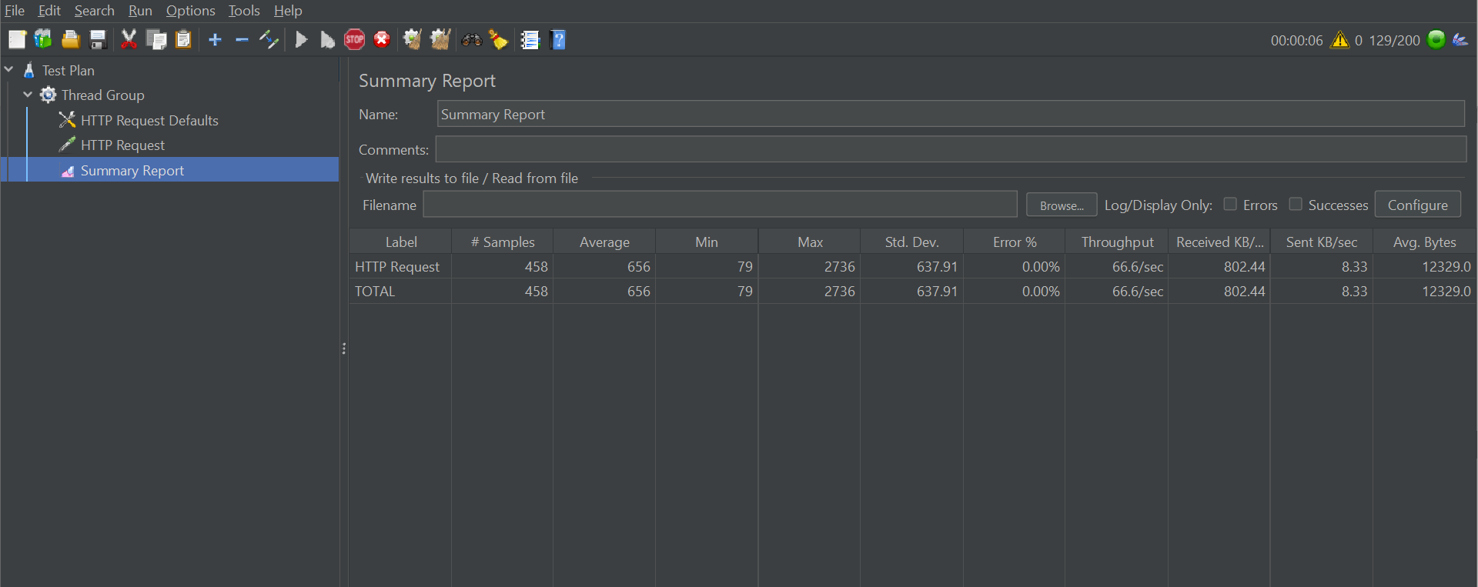
Testovanie pomocou Apache JMeter
Spustenie testu
Interpretácia a vyhodnotenie výsledkov

Slide 50
Metriky pre vyhodnocovanie výkonnosti
Metriky odpovedí
Priemerný čas odpovede
Najvýšší čas odpovede
Pomer chybovosti
Metriky výpočtových zdrojov
Využitie procesora
Využitie pamäte
Využitie disku
Objemové metriky
Počet konkuretných používateľov
Počet požiadaviek za sekundu (requests per second)
Priepustnosť (throughput)
Metrík je mnoho, ktoré konkrétne sa sledujú závisí od cieľov testovania - snaha splniť nefunkcionálne požiadavky.

Slide 51
Príklad - load test služby pre zobrazenie zoznamu prvočísel menších ako 20 000
Pre 200 používateľov OK, bez chybnej odpovede
Priemerná odpoveď za približne 1.5 sekundy
Najdlhšia odpoveď za približne 6 sekúnd

Slide 52
Príklad - load test služby pre zobrazenie zoznamu prvočísel menších ako 20 000
Pre 5 000 používateľov NOK, 90.55% chybných odpovedí
Priemerná odpoveď trvá podobne ako pri 200 používateľoch
Najdlhšia odpoveď za približne 29 sekúnd
Dôsledkom vysokého počtu konkurentných pripojení je aj výrazné spomalenie hosta

Slide 53
Interpretácia výsledku
Jednoznačným záverom je, že služba zvláda primeranú záťaž 200 konkurentných používateľov, no pri extrémnej záťaži 5000 konkurentných používateľov zlyháva - je to problém?
Napriek tomu, že službu nikdy nebude využívať naraz 5000 používateľov ide o problém z hľadiska stability a bezpečnosti softvéru, softvér je vhodné zabezpečiť proti extrémnemu počtu konkurentných požiadaviek
Podmienky testu je potrebné nastaviť tak, aby boli jeho výsledky v prípade zistenia chyby použiteľné (tu napríklad stress test)

Slide 54
Časté chyby pri výkonnostnom testovaní
Chýbajúce nefunkcionálne požiadavky
Chýbajúca validácia testu
Zanedbané rozdiely medzi testovacím prostredím a prostredím, kde bude softvér nasadený
Nesprávne zvolená záťaž (počet používateľov, trvanie)
…

Slide 55
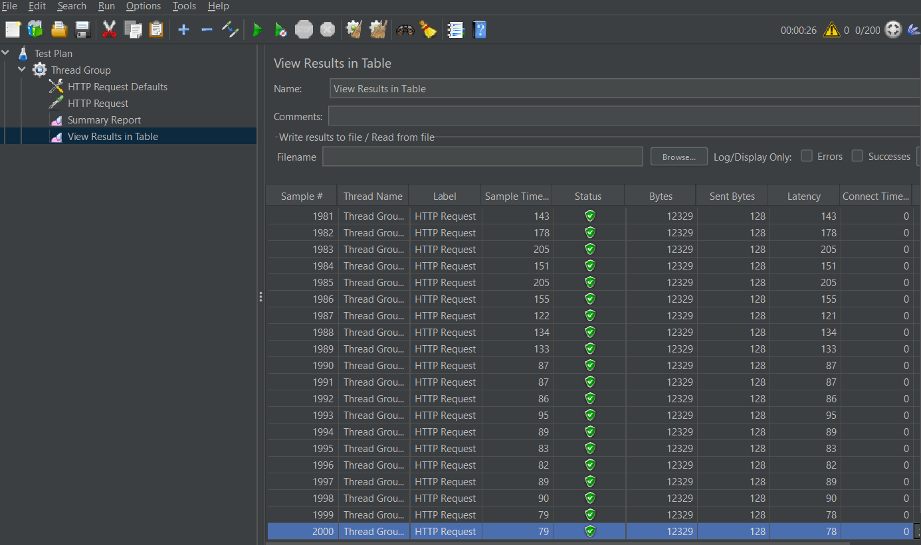
Validácia testu z príkladu

Slide 56
Skúšková otázka
Ktorý z uvedených typov testovania softvéru nepatrí pod testovanie výkonnosti (performance testing)?
Load testing
Stress testing
Spike testing
Functional testing
Endurance testing
Odpoveď: d) Functional testing

Slide 57
Ďakujeme za pozornosť
Zdroje:
Unit testy:
https://www.guru99.com/unit-testing-guide.html
https://www.spiceworks.com/tech/devops/articles/what-is-unit-testing/
https://devqa.io/junit-5-annotations/
https://www.appsdeveloperblog.com/an-overview-of-junit5-assertions-with-examples/
Výkonnostné testy:
https://jmeter.apache.org/
https://www.guru99.com/performance-testing.html
https://dzone.com/articles/common-mistakes-in-performance-testing
https://abstracta.us/blog/performance-testing/types-performance-tests/
End-to-End:
https://www.testbytes.net/blog/end-to-end-testing/
https://katalon.com/resources-center/blog/end-to-end-e2e-testing
https://circleci.com/blog/what-is-end-to-end-testing/?utm_source=google&utm_medium=sem&utm_campaign=sem-google-dg--emea-en-dsa-maxConv-auth-nb&utm_term=g_-_c__dsa_&utm_content=&gclid=CjwKCAiAheacBhB8EiwAItVO2wyxSJPmFpR4J_pNrQ-Ow_nkuhiooN2YebUnIqwy40aQZrmU46jcNBoCiyMQAvD_BwE

